Slide 1
第2章 PPT：ROS 2 核心编程基础
ROS 2 核心编程基础
• 课程：ROS2 Python 编程
• 章节：第 2 章
• 课时：2 课时（90 分钟）
• 教学方式：讲授 + 演示
---
第2章 PPT：ROS 2 核心编程基础
第 1 / 16 页
Notes:
旁白：欢迎来到第 2 章！本讲共 90 分钟，围绕四处展开：包的结构与注册、节点模板与命名、日志系统、以及围绕它们的一整套命令行和可视化工具。上一章我们讲懂了架构，这一章要开始写第一个真正能跑的节点，动手的部分明显增多，请准备好环境，边讲边试。

Slide 2
本课学习目标
• 掌握 ament_python 包的标准目录结构与 package.xml 配置
• 理解 setup.py 中 entry_points 的注册机制
• 掌握最小节点模板与「init → spin → destroy → shutdown」标准流程
• 理解节点名称、命名空间与重映射规则
• 掌握分级日志系统的使用与高级输出方式
• 熟悉 CLI 命令、rqt_graph 与 RViz2 工具链
---
第2章 PPT：ROS 2 核心编程基础
第 2 / 16 页
Notes:
旁白：六条目标对应本讲的知识地图：前三项任务是搭建包骨架，中间两项是节点与日志，最后一项是工具链。其中最关键的是 entry_points 注册机制——不理解它，写出来的脚本只能自己跑，无法被 ros2 run 调用。请把目标记下，每完成一环就打一个勾。

Slide 3
Python 包标准结构
• 要点： ament_python 构建系统；包是可编译、可安装、可分享的最小单元
my_robot_pkg/ # 包根目录
├── package.xml # 包元数据（名称、版本、依赖）
├── setup.py # 安装脚本
├── setup.cfg # 安装配置
├── resource/
│ └── my_robot_pkg # ament index 标记文件
├── my_robot_pkg/ # Python 源码
│ ├── __init__.py
│ └── my_node.py # 节点代码
├── launch/ # Launch 文件目录
│ └── demo.launch.py
└── test/ # 测试代码
├── __init__.py
└── test_my_node.py
图 2-1：ROS 2 Python 包的标准目录结构
• 创建命令：ros2 pkg create my_pkg --build-type ament_python --dependencies rclpy
---
第2章 PPT：ROS 2 核心编程基础
第 3 / 16 页
Notes:
旁白：这张目录树是本讲的第一个重点图。一个 ament_python 包里，package.xml 管声明、setup.py 管安装、resource 标记文件管索引，源码目录才是写节点的地方，launch 与 test 分别管启动和测试。用 ros2 pkg create 一条命令就能生成全部骨架，后面所有章节的练习都会从它开始。

Slide 4
package.xml 配置
• 要点： depend 依赖声明必须与实际 import 一致，否则二进制环境无法运行
<?xml version="1.0"?>
<package format="3">
<name>my_robot_pkg</name>
<version>0.1.0</version>
<description>My first ROS 2 Python package</description>
<maintainer email="student@example.com">Student Name</maintainer>
<license>Apache-2.0</license>
<!-- 运行时依赖 -->
<exec_depend>rclpy</exec_depend>
<exec_depend>std_msgs</exec_depend>
<export>
<build_type>ament_python</build_type>
</export>
</package>
• --dependencies rclpy 参数会把依赖提前写入 package.xml，无需手工添加
---
第2章 PPT：ROS 2 核心编程基础
第 4 / 16 页
Notes:
旁白：配置依赖有个铁律：package.xml 里声明的依赖必须和代码里 import 的库一致。声明少了，编译机器上能跑；换一台只装二进制包的环境就会直接报模块找不到。页面下方还提示一个省事技巧——用 ros2 pkg create 时把 --dependencies 参数写上，依赖会自动写进这个文件，不用手工编辑。

Slide 5
setup.py 安装入口
• 要点： entry_points 把 Python 函数注册为 ROS 2 可执行文件，格式「名称 = 包名.模块名:函数名」
from setuptools import find_packages, setup
package_name = 'my_robot_pkg'
setup(
name=package_name,
version='0.1.0',
packages=find_packages(exclude=['test']),
data_files=[
('share/ament_index/resource_index/packages',
['resource/' + package_name]),
('share/' + package_name, ['package.xml']),
],
install_requires=['setuptools'],
entry_points={
'console_scripts': [
'my_node = my_robot_pkg.my_node:main',
],
},
)
• colcon build --symlink-install 后代码修改即时生效，无需重编译
第2章 PPT：ROS 2 核心编程基础
第 5 / 16 页
---
Notes:
旁白：这个文件真正决定包如何被安装。其中 entry_points 的 console_scripts 是最关键的一段：左边 my_node 是运行时的可执行名，右边 my_robot_pkg.my_node:main 是函数入口，格式固定为名称等于包名、模块名加函数名。配置好它，colcon build 之后才能用 ros2 run 启动节点。

Slide 6
最小节点模板
• 要点： main 遵循「初始化→创建→spin→销毁→关闭」；spin 为阻塞式事件循环
import rclpy
from rclpy.node import Node
class MyFirstNode(Node):
def __init__(self):
super().__init__('my_first_node') # 节点名称
self.timer = self.create_timer(1.0, self.timer_callback)
self.count = 0
self.get_logger().info('节点已启动！')
def timer_callback(self):
self.count += 1
self.get_logger().info(f'Hello ROS 2! Count: {self.count}')
def main(args=None):
rclpy.init(args=args) # 初始化 ROS 2
node = MyFirstNode() # 创建节点实例
try:
rclpy.spin(node) # 进入事件循环（阻塞）
except KeyboardInterrupt:
pass
finally:
node.destroy_node() # 销毁节点
rclpy.shutdown() # 关闭 ROS 2
第2章 PPT：ROS 2 核心编程基础
第 6 / 16 页
程序 2-1：ROS 2 Python 最小节点模板
---
Notes:
旁白：这是 ROS 2 Python 编程的骨架模板，值得背下来。main 函数四步走：rclpy.init 初始化、创建节点、spin 进入阻塞事件循环、finally 里销毁节点并 shutdown。中间用定时器每 1 秒触发一次回调，这就是话题发布的最小雏形——回调里的事才是节点真正干活的地方。

Slide 7
节点名称与命名空间
• 要点： 完整节点标识 = {namespace}/{node_name}；节点名与可执行文件名是两回事
设置方式 | 示例 | 说明
构造函数 | rclpy.create_node('n', namespace='my_ns') | 代码中固定
命令行重映射 | --ros-args -r __ns:=/new_ns -r __node:=new_name | 运行时修改
Node 子类 | super().__init__('node_name', namespace='my_ns') | 类继承写法
• 命名规则：节点名只能包含字母、数字和下划线，不能包含空格
• 同一可执行文件可重映射生成多个节点实例；重映射后话题名受命名空间影响
• 不同命名空间下节点相互隔离；同名节点在同一命名空间下无法共存
---
第2章 PPT：ROS 2 核心编程基础
第 7 / 16 页
Notes:
旁白：这页说清楚节点标识的完整规则：完整名称由命名空间加节点名组成。三种设置方式里，构造函数适合代码写死，命令行重映射适合运行时临时改名，常见于同一个可执行文件启动多个副本的场景。记住两个限制：节点名不能带空格，同一命名空间下节点名不能重复。

Slide 8
分级日志系统
• 要点： DEBUG/INFO/WARN/ERROR/FATAL 五级，支持节流与一次性输出
日志级别 | Python API | 用途
DEBUG | debug() | 调试信息（默认不输出）
INFO | info() | 一般信息
WARN | warn() | 警告信息
ERROR | error() | 错误信息
FATAL | fatal() | 致命错误
# 设置日志级别
self.get_logger().set_level(rclpy.logging.LoggingSeverity.DEBUG)
# 节流日志：避免高频刷屏
self.get_logger().info('每秒最多输出一次', throttle_duration_sec=1)
# 一次性日志：整个生命周期只输出一次
self.get_logger().info('只输出一次', once=True)
• 命令行运行时可用 --ros-args --log-level DEBUG 动态调整级别
第2章 PPT：ROS 2 核心编程基础
第 8 / 16 页
---
Notes:
旁白：日志分五级，从调试到致命逐级增加严重程度，默认只显示 INFO 及以上。除了 set_level 控制全局级别，两个参数很实用：throttle_duration_sec 用来节流，防止高频回调刷爆终端；once 保证整段生命周期只输出一次。运行时的 --log-level 参数不用改代码就能临时调节级别。

Slide 9
命令行工具链
• 要点： ros2 node/topic/pkg 命令是调试核心手段；node info 是排查「连不上」的第一工具
colcon build --packages-select my_robot_pkg --symlink-install
source install/setup.bash
ros2 run my_robot_pkg my_node
ros2 node list # 列出所有节点
ros2 node info /my_first_node # 订阅/发布/服务/QoS 详情
ros2 topic list # 列出话题
ros2 topic echo /topic_name # 监听话题消息
ros2 topic hz /topic_name # 查看话题频率
ros2 pkg list # 列出所有包
ros2 pkg xml my_robot_pkg # 查看包 XML
• ros2 node info 能显示发布者/订阅者、服务端/客户端及 QoS 配置
• 发现机制在 DDS 层面全局生效，ros2 node list 可跨命名空间列出全部节点
---
第2章 PPT：ROS 2 核心编程基础
第 9 / 16 页
Notes:
旁白：命令按使用频率分三层：ros2 run 启动节点，ros2 node list/info 检查节点状态，ros2 topic list/echo/hz 检查话题。其中 ros2 node info 是排障第一工具，能一口气给出发布者、订阅者、服务和 QoS 四类信息。遇到节点连不上的情况，先跑它看看到底哪一侧缺席。

Slide 10
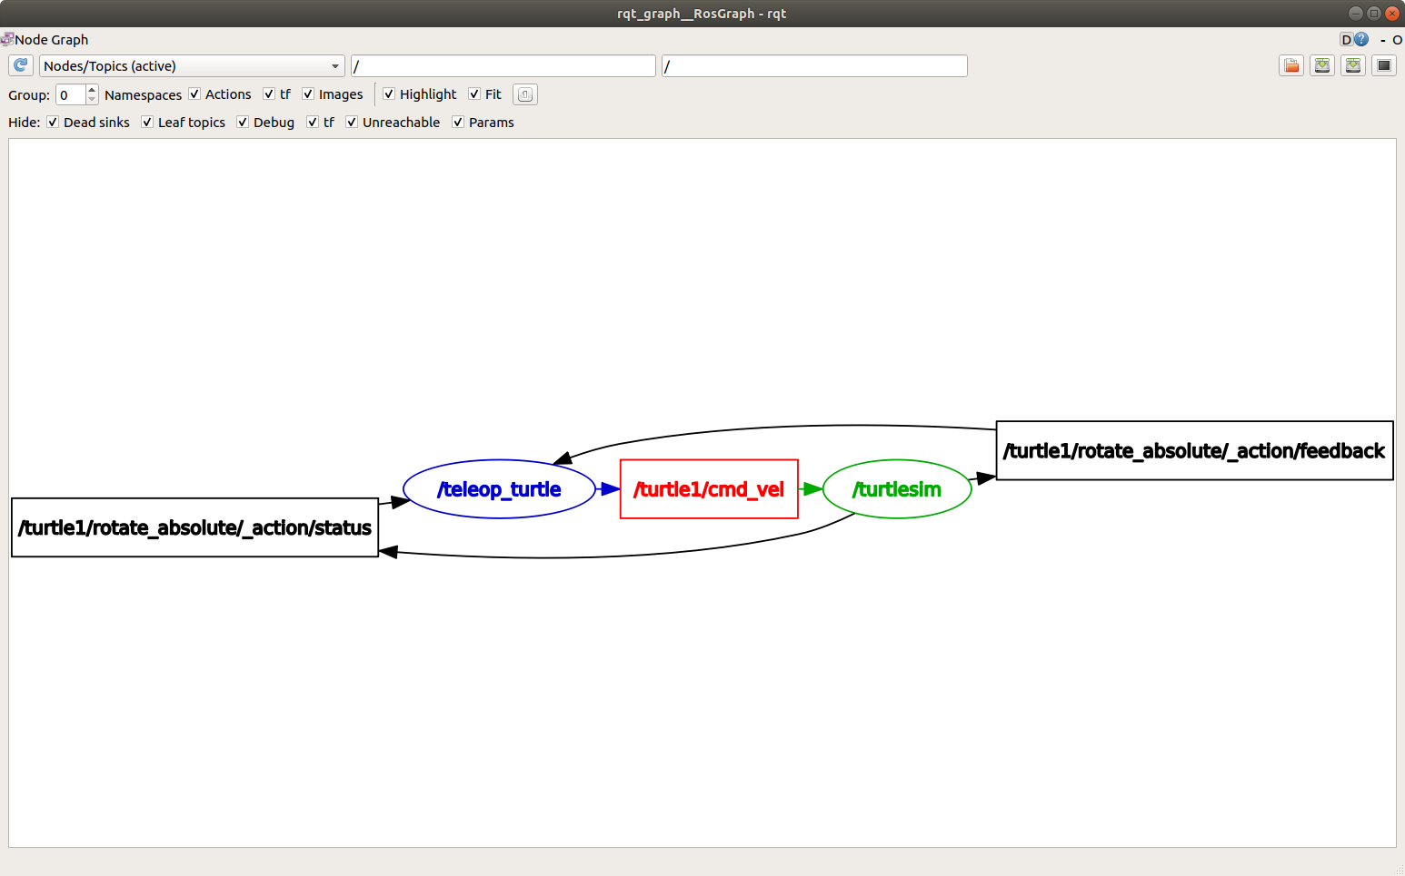
rqt_graph 可视化
• 要点： 椭圆 = 节点，矩形 = 话题，连线 = 发布/订阅关系，实时查看通信拓扑
rqt_graph
# 或 ros2 run rqt_graph rqt_graph
# 安装：sudo apt install ros-humble-rqt-graph
第2章 PPT：ROS 2 核心编程基础
第 10 / 16 页
图 2-2：rqt_graph 界面示意图
• 勾选「Nodes/Topics (all)」可查看完整的通信图（图源：docs.ros.org）
---
Notes:
旁白：图形里椭圆代表节点、矩形代表话题、连线代表发布订阅关系，这张图把命令行的抽象输出变成了直观拓扑。页面上两张示意图来自 ROS 2 官方文档，演示节点和话题如何互联。实际使用时勾选 Nodes/Topics (all) 可以看全所有实体，是理解系统行为最快速的入口。

Slide 11
RViz2 可视化
• 要点： 左侧 Displays 配置显示项，右侧 Views 控制视角；安装 ros-humble-rviz2
rviz2
# 或指定配置文件
rviz2 -d /path/to/config.rviz
图 2-3：RViz2 界面布局
• Displays 面板可添加 RobotModel、TF、LaserScan 等显示项
• Views 面板支持 Orbit、TopDownOrtho 等多种视角
---
第2章 PPT：ROS 2 核心编程基础
第 11 / 16 页
Notes:
旁白：RViz2 的界面以两栏为主：左侧 Displays 决定显示什么——机器人模型、坐标变换、激光扫描都从这里添加；右侧 Views 决定怎么看——轨道视角、俯视视角都在这调。rviz2 打开默认只有坐标轴，实际工程会直接用 -d 参数加载配置文件，团队共享一份 config.rviz 即可复现相同画面。

Slide 12
生命周期节点进阶
• 要点： 继承 LifecycleNode 重写 on_configure/on_activate 回调，响应外部状态迁移
from rclpy.lifecycle import LifecycleNode
class MyNode(LifecycleNode):
def on_configure(self, state): pass
def on_activate(self, state): pass
def on_deactivate(self, state): pass
ros2 lifecycle get /node # 查询当前状态
ros2 lifecycle set /node configure # 触发状态迁移
• 只有全部组件进入 Active 状态后，任务级应用才允许发送控制指令
• 建议对照官方 lifecycle/talker.py 示例重写一遍状态回调
---
第2章 PPT：ROS 2 核心编程基础
第 12 / 16 页
Notes:
旁白：这页把第 1 章的状态机落实成代码：继承 LifecycleNode 后覆写三个回调，配合 ros2 lifecycle get/set 两个命令，可以在运行时查询和触发状态迁移。它的价值在大型系统里才显现——所有组件都进入 Active 后任务才开始，避免组件未就绪时被误调用，官方 talker 示例值得照着重写一遍加深印象。

Slide 13
仿真结合运行：Gazebo 中运行自己的 Python 节点
• 要点： 自建节点发布的话题在 DDS 域内被自动发现，无需中心节点
# 终端 1：启动 Gazebo 仿真（无界面）
ros2 launch robot_sim_demo gazebo2.launch.py gui:=false rviz:=false drive:=false
# 终端 2：运行自建节点并观察
ros2 run my_first_pkg my_node
ros2 node list # 自己的节点与仿真节点同域自动发现
ros2 node info /listener
ros2 topic list | grep scan # 查看仿真的 /scan 话题
• 用 --ros-args -r __node:=my_node2 运行副本，验证节点重映射（对应练习 2.3）
第2章 PPT：ROS 2 核心编程基础
第 13 / 16 页
---
Notes:
旁白：这是第一次把自建节点和仿真环境放在同一个 DDS 域里跑：启动 Gazebo 后无需任何配置，自己的节点自动被发现，ros2 node list 就能看到双方。下方动图演示了节点的运行输出，练习 2.3 要求用重映射参数再启动一个同名副本，用来验证节点重命名与命名空间隔离的效果。

Slide 14
本章要点
1. ament_python 包 = package.xml（元数据）+ setup.py（安装入口）+ 源码目录
2. entry_points 把 Python 函数注册为 ROS 2 可执行文件，格式「名称 = 包名.模块名:函数名」
3. 节点流程：init → create_node → spin → destroy → shutdown
4. 日志分级 DEBUG/INFO/WARN/ERROR/FATAL，支持节流与一次性输出
5. ros2 node/topic/pkg 命令是调试核心手段，node info 优先排查连接问题
6. rqt_graph 可视化通信拓扑，RViz2 可视化机器人传感器与执行器数据
7. 生命周期节点通过状态回调保证组件有序启动与关停
---
第2章 PPT：ROS 2 核心编程基础
第 14 / 16 页
Notes:
旁白：七条要点串起整章脉络：包结构解决怎么造，entry_points 解决怎么注册，节点模板解决怎么写，日志解决怎么查，命令与两个可视化工具解决怎么看，生命周期则解决怎么控制启动时机。把这张清单当复习提纲，逐个能讲出例子来，就说明真正掌握了。

Slide 15
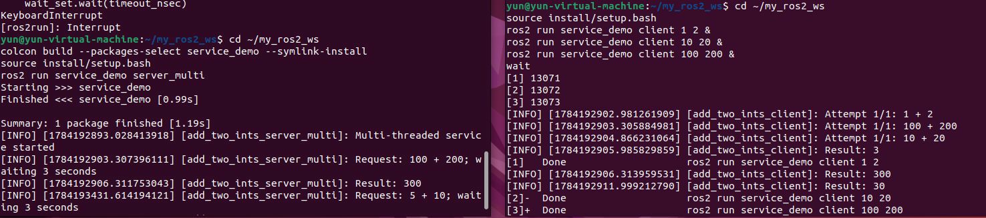
练习题
1. 创建名为 hello_pkg 的 ROS 2 Python 包，包含 hello_node 节点，每秒输出一句问候语
2. 运行节点时添加 --ros-args --log-level DEBUG，观察不同日志级别的输出差异
3. 运行两个 hello_node，用 -r __node:=hello2 重命名第二个，用 ros2 node list 验证
4. 用 ros2 node info 查看 talker 节点的发布者和订阅者信息，画出通信拓扑图
5. 启动 demo_nodes_py talker 和 listener，用 rqt_graph 可视化节点通信关系
6. 安装并启动 RViz2，加载默认配置，认识显示面板和视角控制
---
第2章 PPT：ROS 2 核心编程基础
第 15 / 16 页
Notes:
旁白：六个练习从建包、调日志、重命名一路做到可视化，覆盖全部核心内容。第三条特别考验重映射的理解，第五条的 rqt_graph 与第六条的 RViz2 验证的是工具链熟练度。做完之后你的环境里会留下一个可复用的 hello 包，第 3 章的消息类型练习会直接用到它。

Slide 16
下章预告
第 3 章：话题通信
• 发布者 / 订阅者编程模型（Publisher / Subscription）
• 自定义消息类型 Person.msg
• 话题通信的 QoS 匹配与最佳实践
第2章 PPT：ROS 2 核心编程基础
第 16 / 16 页
Notes:
旁白：下一章进入三大通信模型的第一个——话题通信。我们会在本章包的基础上自定义 Person.msg 消息，实现发布者与订阅者两端，最后用 QoS 匹配规则解释为什么发布方和订阅方必须协商一致才能通信。聊完话题，服务与动作两大模型会顺势展开，编程的节奏将从单个节点进入多节点协作。

